Slide 1
Phép biến đổi và phép chiếu đối tượng 3D trong OpenGL
Tham khảo chương 3_OGLRB

Slide 2
Cách thu hình ảnh đối tượng 3D
Mục đích của đồ hoạ máy tính là tạo hình ảnh 2D trên màn hình máy tính của các vật thể trong không gian 3D.
Quá trình chuyển đổi toạ độ từ 3D sang 2D:
Bước 1. Kết hợp một số phép biến đổi: Nhân ma trận gồm phép biến đổi mô hình (modeling) , phép biến đổi điểm nhìn (viewing) và phép chiếu (projection).
Cắt đối tượng 3D theo một không gian thực được gọi là viewing volume. Viewing volume xác định cách thức mà vật thể được chiếu lên màn hình là phép chiếu phối cảnh hay phép chiếu trực giao và những phần nào của đối tượng được hiển thị.
Bước 2. viewing volume được chiếu lên một mặt phẳng chiếu hình chữ nhật được gọi là khung nhìn (rectangular windows)
Bước 3 Ánh xạ hình ảnh trong khung nhìn khi ta sử dụng máy ảnh để chụp một bức ảnh trong thực tế.

Slide 3
Mô phỏng máy quay phim
Xử lí biến đổi để tạo cảnh tương tự thu ảnh từ một máy ảnh. Các bước với một máy như sau:
Thiết lập giá ba chân của bạn và đặt máy quay phim vào cảnh (biến đổi quan sát)
Sắp đặt cảnh để chụp thành tác phẩm mong muốn (Biến đổi mô hình)
Lựa chọn thấu kính máy quay phim và điều chỉnh độ phóng (biến đổi phép chiếu)
Quyết định bạn muốn độ lớn ảnh cuối cùng như thế nào to hay nhỏ hơn (biến đổi cổng nhìn)
Sau khi các bước này được thực hiện, ảnh có thể được căn lề hay cảnh có thể được vẽ.

Slide 4
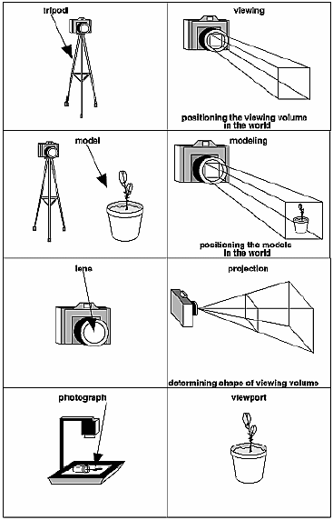

Slide 5
Phép biến đổi điểm nhìn và mô hình
(Viewing và Modeling Transformations)
OpenGl sử dụng ma trận và phép nhân ma trận để biểu diễn các phép biến đổi.
Chú ý: Trước khi áp dụng các phép biến đổi ta phải xoá và thiết lập ma trận hiện thời về ma trận đơn vị bằng lệnh glLoadIdentity()
Có hai loại phép biến đổi:
Phép biến đổi điểm nhìn
Phép biến đổi mô hình

Slide 6
Phép biến đổi điểm nhìn
Giống việc chọn vị trí và hướng của camera trong thực tế, để dễ hình dung, ta quy ước vị trí điểm nhìn (viewpoint) là một camera
OpenGl sử dụng lệnh gluLookAt() để xác định vị trí và hướng của điểm nhìn
Cú pháp:
void gluLookAt(GLdouble eyex, GLdouble eyey, GLdouble eyez, GLdouble centerx, GLdouble centery, GLdouble centerz, GLdouble upx, GLdouble upy, GLdouble upz);
Trong đó :
  (eyex, eyey, eyez) là vị trí điểm nhìn
  (centerx, centery, centerz) một điểm nằm trong của hướng nhìn
  (upx, upy, upz) xác định hướng đỉnh của camera (là hướng từ đáy lên đỉnh của viewing volume).

Slide 7
Phép biến đổi điểm nhìn
Ví dụ
gluLookat (0.0, 0.0, 5.0, 0.0, 0.0, 0.0, 0.0, 1.0, 0.0)
Định vị camera tại vị trí (0.0, 0.0, 5.0), đường ngắm là hướng âm của trục Oz (nhìn về gốc toạ độ) và hướng của đỉnh là hướng dương của trục Oy
Mặc định vị trí của camera tại gốc toạ độ, đường ngắm là hướng âm của trục Oz và hướng của đỉnh là hướng dương của trục oy.

Slide 8

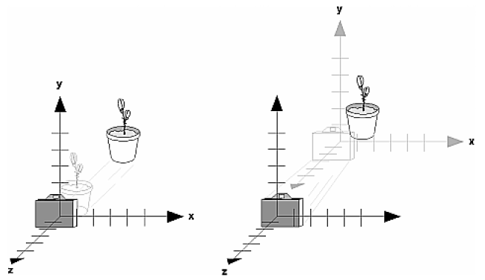

Slide 9
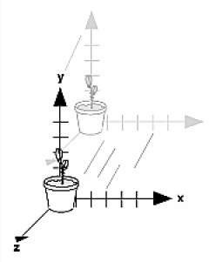
Phép biến đổi mô hình
Bản chất phép biến đổi mô hình là xác định vị trí và hướng của mô hình (đối tượng cần vẽ trong không gian). Ví dụ chúng ta có thể áp dụng các phép tịnh tiến, phép quay, phép tỉ lệ hoặc kết hợp các phép biến đổi đó với nhau.
Phép tịnh tiến:
void glTranslate{fd}(TYPEx, TYPE y, TYPEz);
Nhân ma trận hiện thời với ma trận tịnh tiến (x, y, z) đã cho. Kết quả thu được là đối tượng di chuyển (x,y,z) tương ứng lần lượt với ba trục.

Slide 10
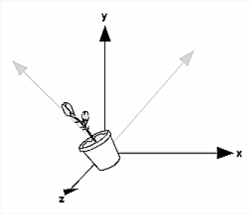
Phép quay:
void glRotate{fd}(TYPE angle, TYPE x, TYPE y, TYPE z);
Quay mô hình một góc angle ngược chiều kim đồng hồ xung quanh tia nối từ gốc toạ độ đến điểm (x,y,z).
Ví dụ
glRotatef(45.0, 0.0, 0.0, 1.0),
Quay một góc 45 độ quanh trục z.

Slide 11
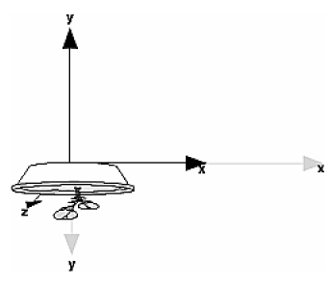
Phép co dãn:
void glScale{fd}(TYPEx, TYPE y, TYPEz);
Biến đổi tỉ lệ mô hình với hệ số tỉ lệ tương ứng với ba trục Ox, Oy, Oz lần lượt là x, y, z
Ví dụ:
glScalef(2.0, -0.5, 1.0).

Slide 12
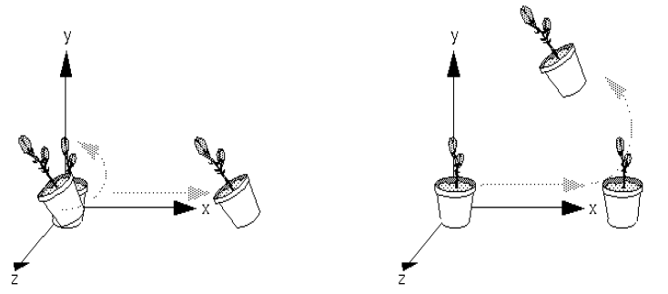
Kết hợp các phép biến đổi
Khi biểu diễn đồ hoạ, thường phải kết hợp nhiều phép biến đổi, khi đó thứ tự áp dụng các phép biến đổi rất quan trọng

Slide 13
Kết hợp các phép biến đổi
Hình vẽ trái tương đương với đoạn mã
glTranslate*();
glRotate*();
Draw_Object()
Hình bên phải tương đương với đoạn mã
glRotate*();
glTranslate*();
Draw_Object()

Slide 14
Biến đổi phép chiếu
Mục đích của phép chiếu là định nghĩa view volume (khối quan sát).
Trước khi định nghĩa các phép chiếu ta phải thiết lập ma trận bằng câu lệnh glMatrixMode (GL_PROJECTION). Các lệnh định nghĩa phép chiếu không làm ảnh hưởng đến vị trí của camera được thiết lập bởi lệnh gluLookAt().
Có hai loại phép chiếu
Phép chiếu phối cảnh
Phép chiếu trực giao

Slide 15
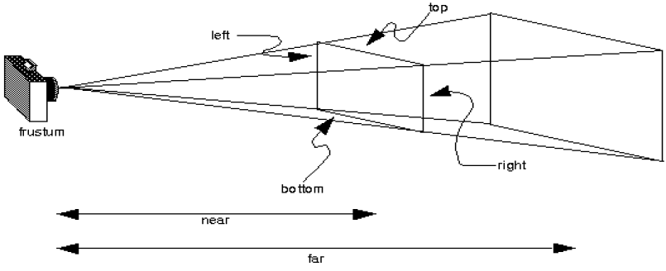
Phép chiếu phối cảnh
void glFrustum(GLdouble left, GLdouble right, GLdouble bottom, GLdouble top, GLdouble near, GLdouble far);
Viewing volume được định nghĩa là hình chóp cụt, đỉnh của hình chóp tại gốc toạ độ. Đáy lớn của view volume nằm trên mặt phẳng z=-far và đáy nhỏ nằm trên z=-near là mặt phẳng mà vật thể sẽ chiếu lên đó. Các giá trị near và far là các số dương.

Slide 16
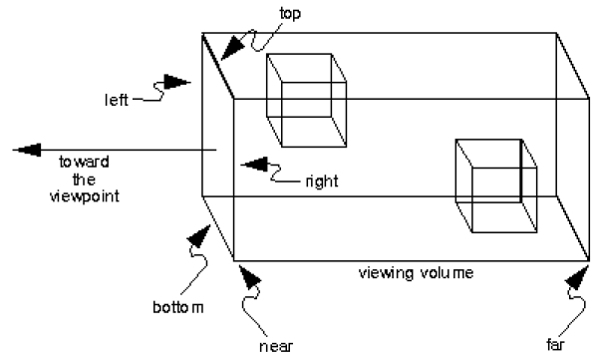
Phép chiếu trực giao
Viewing volume được định nghĩa là một hình hộp chữ nhật. Vật thể nằm trong Viewing volume được chiếu trực giao lên khung nhìn do đó trong phép chiếu trực giao khoảng cách từ camera đến vật thể không ảnh hưởng đến độ lớn của ảnh

Slide 17
void glOrtho(GLdouble left, GLdouble right, GLdouble bottom, GLdouble top, GLdouble near, GLdouble far);
Đối tượng nằm trong viewing volume được chiếu trực giao lên đáy của hình hộp chữ nhật nằm trong mặt phẳng z=near, phương song song với trục oz.

Slide 18
Điều khiển các ngăn xếp ma trận
OpenGL biểu diễn các phép biến đổi điểm nhìn và mô hình bằng ngăn xếp ma trận Modelview (Modelview matrix stack). Ngăn xếp này có tối đa là 32 phần tử là các ma trận vuông 4x4 tương ứng các phép biến đổi tác động lên đối tượng vẽ và ma trận hiện thời luôn là ma trận nằm trên đỉnh của stack. Mỗi một phép biến đổi điểm nhìn hoặc biến đổi mô hình tạo ra một ma trận mới, ma trận này được nhân với ma trận hiện thời và kết quả trở thành ma trận hiện thời mới (ngăn xếp thêm 1 phần tử mới trên đỉnh).

Slide 19
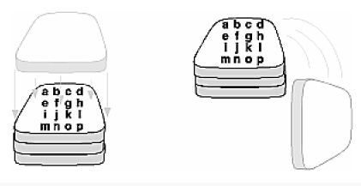
Push và pop ma trận hiện thời
Lệnh glPushMatrix(); được hiểu là "Ghi nhớ bạn đã ở đâu" (remember where you are) và glPopMatrix(); được hiểu là "Quay lại vị trí bạn đã ở" (go back to where you were). Đây là hai câu lệnh rất hữu ích của OpenGL. Ví dụ ta muốn vẽ một xe ôtô có bốn bánh, quá trình vẽ có thể được mô tả như sau: Vẽ thân xe. Ghi nhớ bạn đã ở đâu, tịnh tiến về vị trí bánh xe phải phía trước. Vẽ bánh xe, quay lại vị trí bạn đã ở (đưa thân xe về vị trí trước khi tịnh tiến). Ghi nhớ bạn đã ở đâu, tịnh tiến về vị trí bánh xe trái phía trước....

Slide 20
Chương trình.

